Slide 1

【IoT 導入セミナー】 Vol.4 IoT を検討する
いなたま しげき
ミイシステム株式会社） 稲玉 繁樹

Slide 2
IoT 導入への基礎講義
4部(回) 構成により基礎～導入検討までのスキルアップの上で，必要な開発をスタートします。
体験する
広く知る
繋いで見る
応用する
自力で試す
センサ，マイコン，スマホを使ってIoTを体験
エッジ～クラウドまでの構成と使用機材を知る
自分で進めるための作業体験
やりたいことを探す，必要な技術を探る
IoT/DX化にチャレンジする，伴走支援

Slide 3
宿題確認
やりたいことシートをベースにディスカッションを行います。
やりたいことの概要を聞いて，適応方法，事例，技術などを探します。
GOAL
現時点での必要性と実現可能性を考える
ある程度の取り組む順序を決める
今後は実行しながら，実現とスキル習得を並行して支援する
何ができると | こう嬉しい | 方法案 | 難易度 | 優先度 | 費用

Slide 4

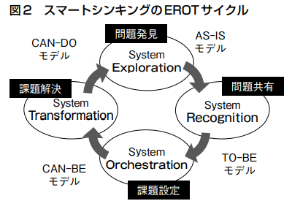
EROTサイクル
スマートシンキングで進める工場変革
著者：法政大学 西岡 靖之 教授
(一般社団法人インダストリアル・バリューチェーン・イニシアティブ 理事長)
問題発見（Exploration）
問題共有（Recognition）
課題設定（Orchestration）
課題解決（Transformation）
の 4つのステップをEROTサイクルとして繰り返すことで
組織が学習し、成長し、そして進化する（図2）。
https://pub.nikkan.co.jp/books/detail/00003605
https://pub.nikkan.co.jp/uploads/magazine_introduce/pdf_61e6868be54ac-6.pdf
E-R は現場から，O-T を専門家が支援することで，スピーディな実践を目指す。

